Slide 1



Интерактивный тренажёр
по математике
«Маша и медведь»
1 класс
Учитель начальных классов
МБОУ «Жердевская СОШ»
Тамбовской области
Кузичкина Наталия Ивановна
2015 год

Slide 2
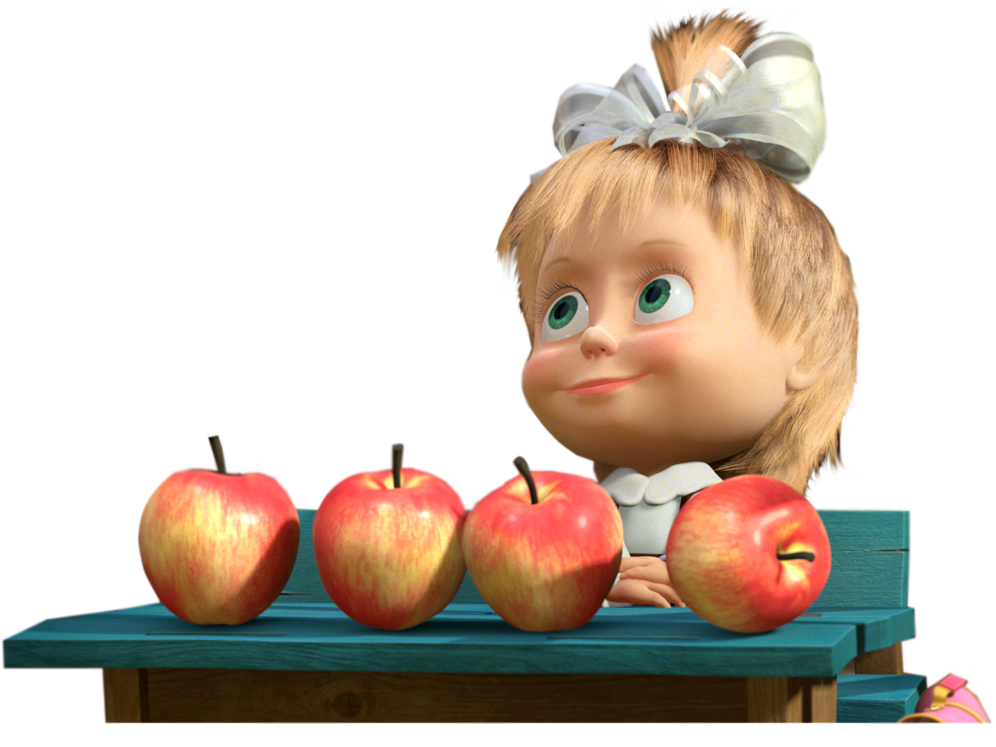
Вот и подошёл к концу
твой первый учебный год.
Изучен весь программный материал.
Проверим, насколько успешно ты его усвоил.

Slide 3
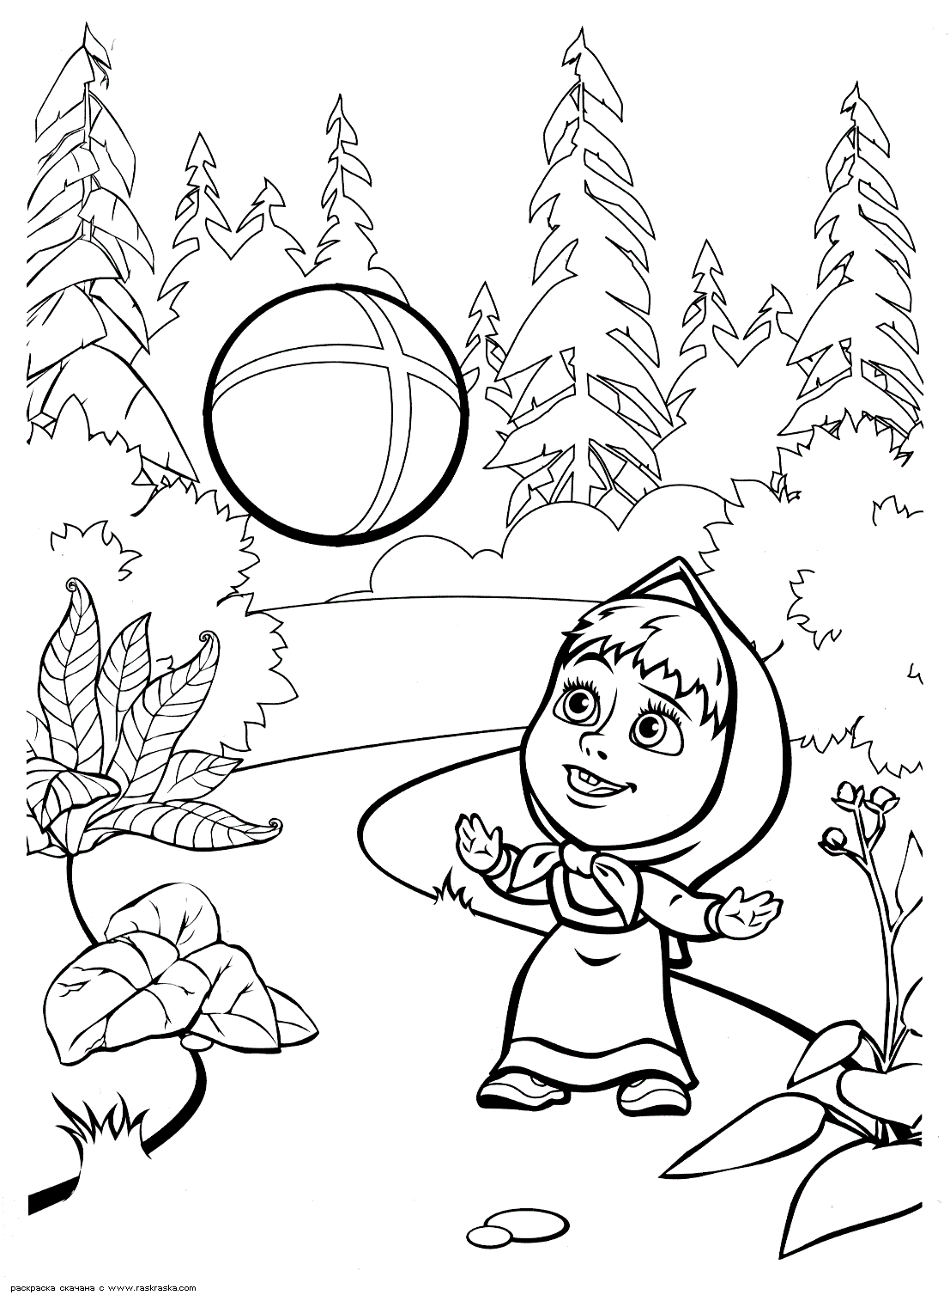
Отметь следующее число последовательности
2, 6, 10, …
14
12

Slide 4
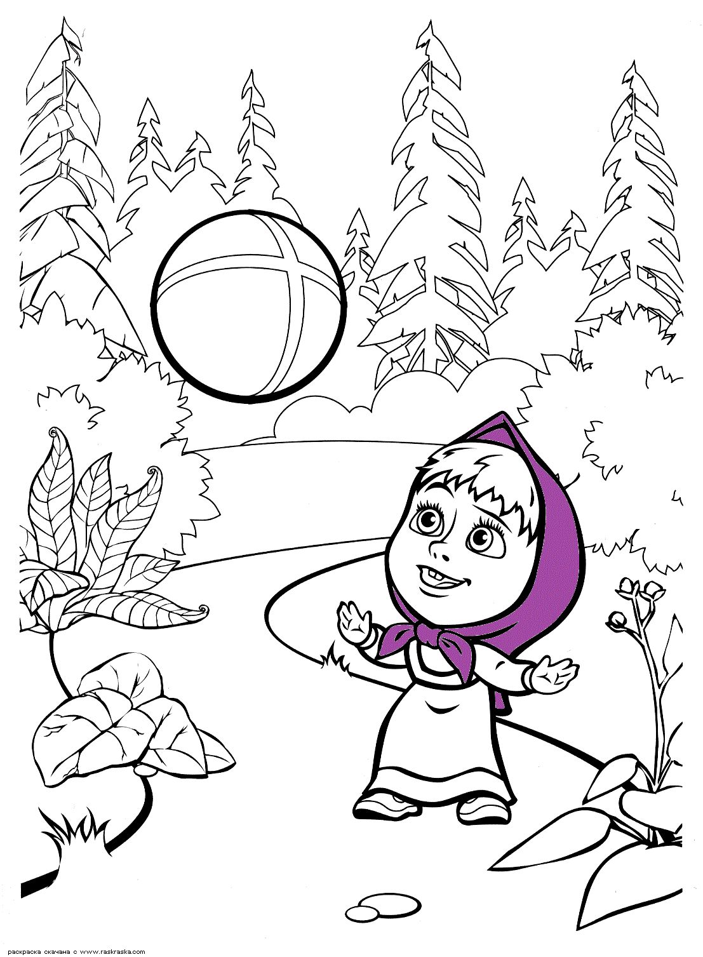
В классе 12 мальчиков и 8 девочек. На сколько мальчиков больше, чем девочек?
20
4

Slide 5
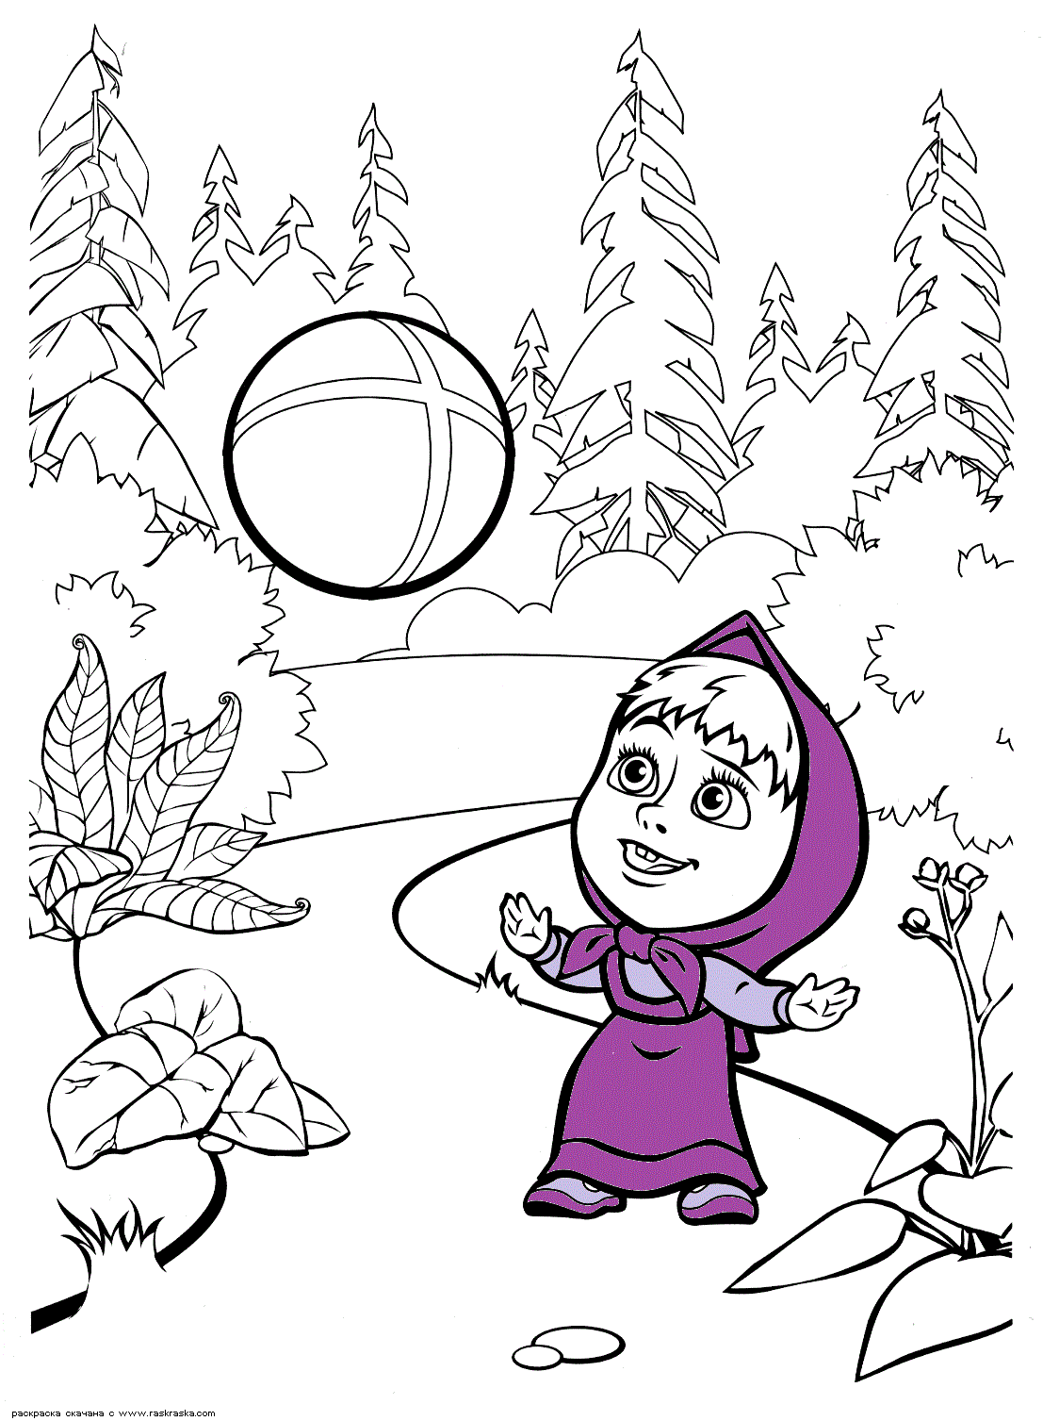
У Саши 12 книг о животных, а о растениях на 3 книги меньше. Сколько книг о растениях у Саши?
9
15

Slide 6
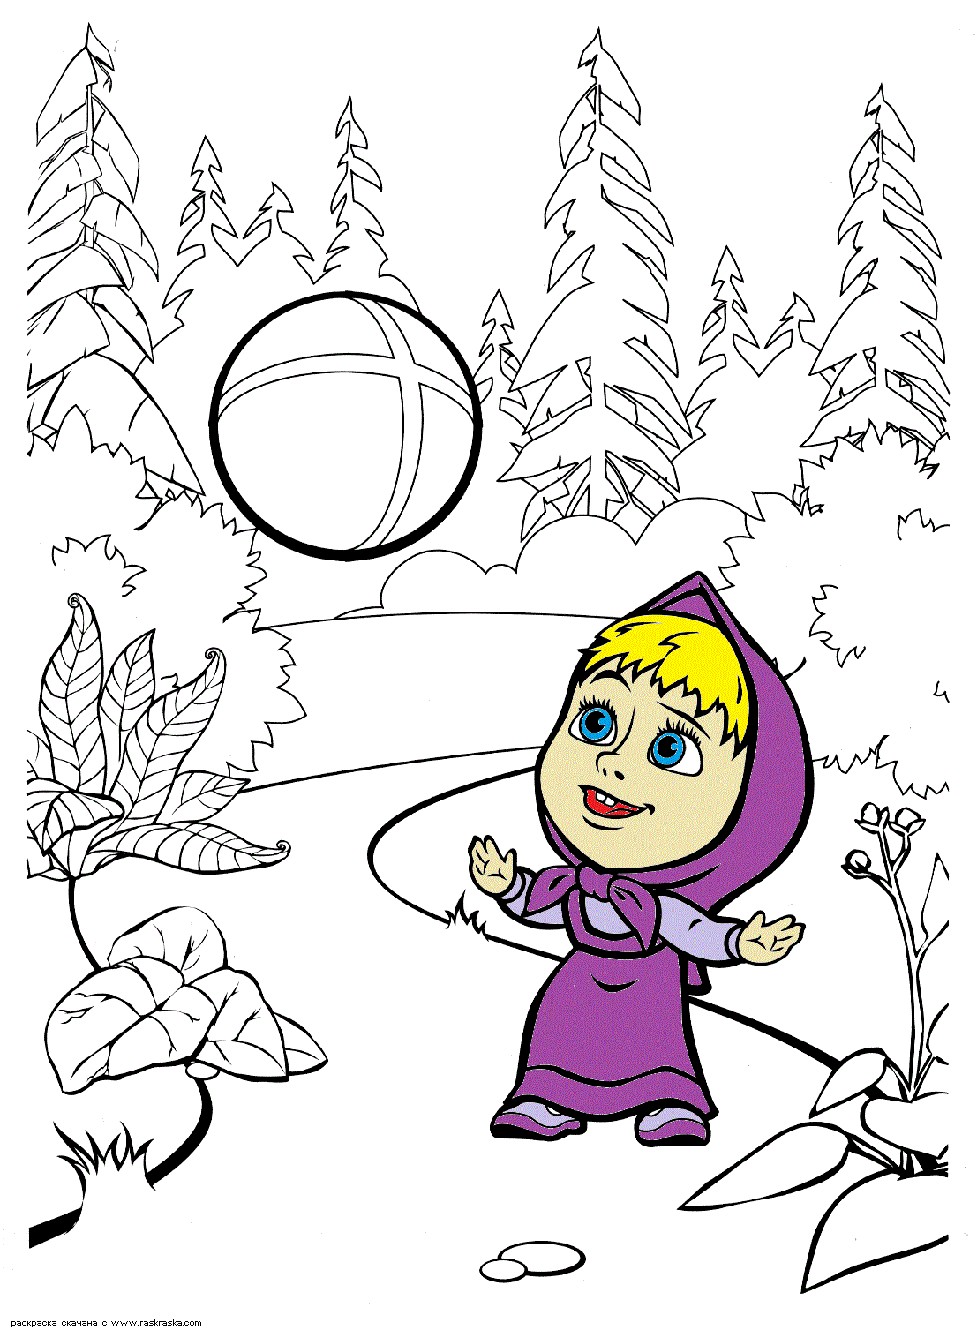
В классе поставили 9 столов, а стульев на 9 больше, чем столов. Сколько стульев поставили в классе?
0
18

Slide 7
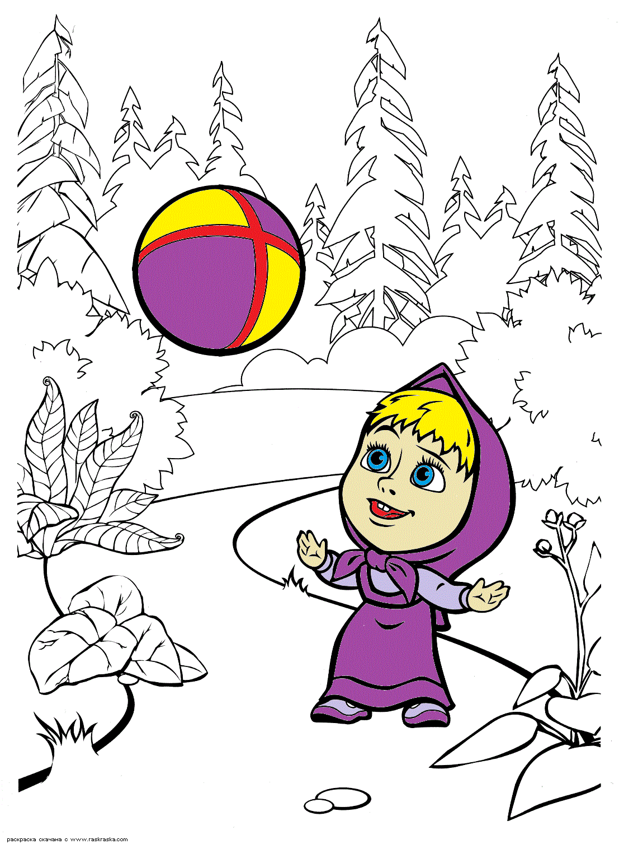
Ребята ко дню птиц приготовили 14 скворечников. Сколько скворечников изготовили дети в первый день, если во второй они изготовили 8 скворечников?
6
22

Slide 8
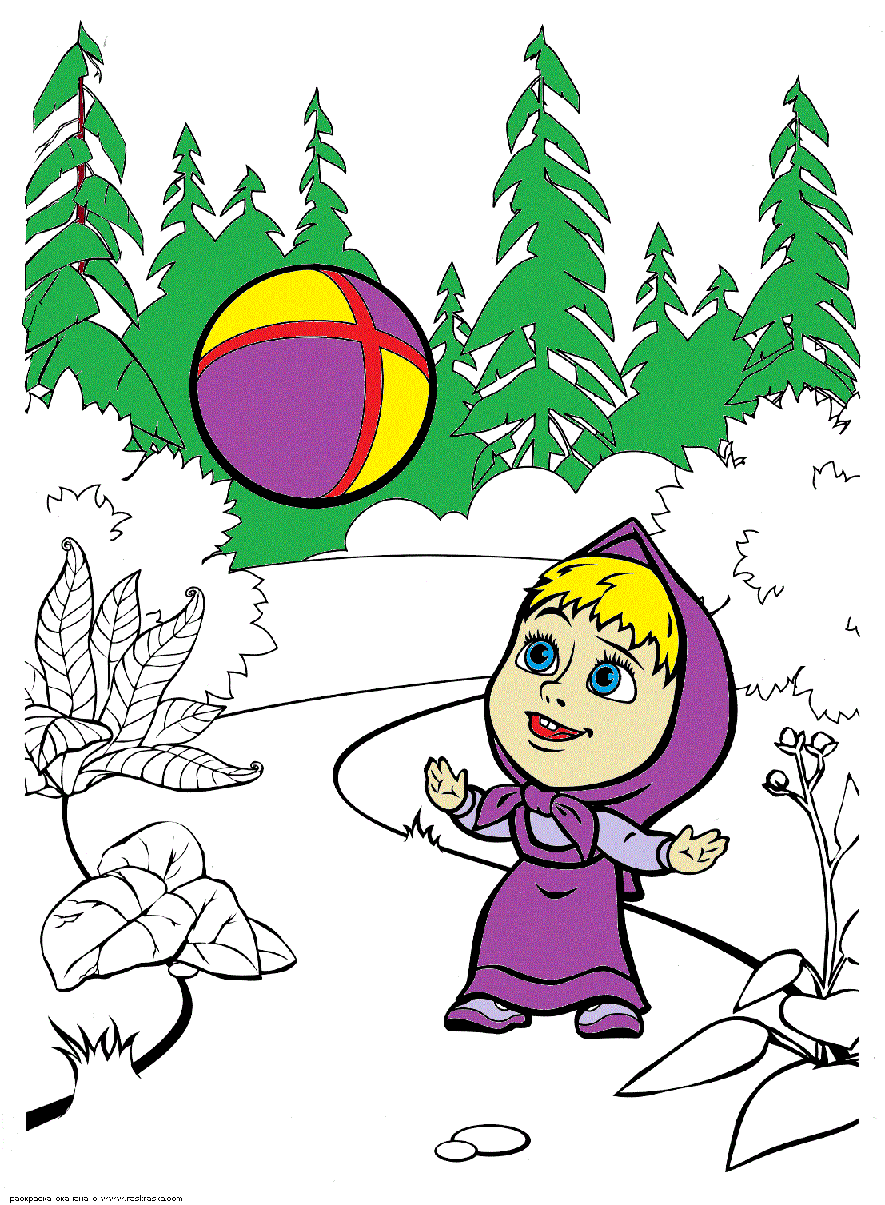
На даче собрали 2 кг малины, 3 кг клубники и 4 кг крыжовника. Выбери выражение для массы всех собранных ягод.
2+3+4
2+3-4

Slide 9
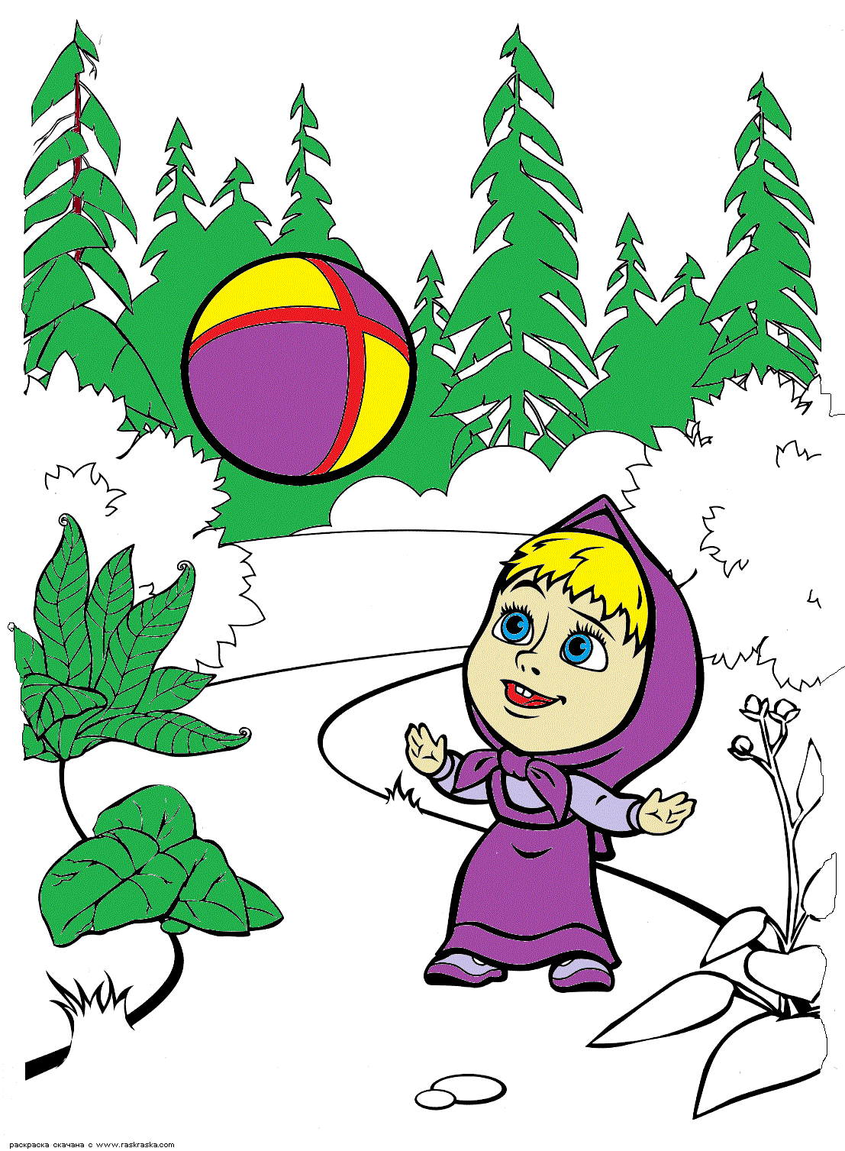
Лена купила 1 кг конфет, 3 кг фруктов и 2 кг овощей. Можно ли всю покупку положить в пакет, который выдерживает не более 6 кг?
да
нет

Slide 10
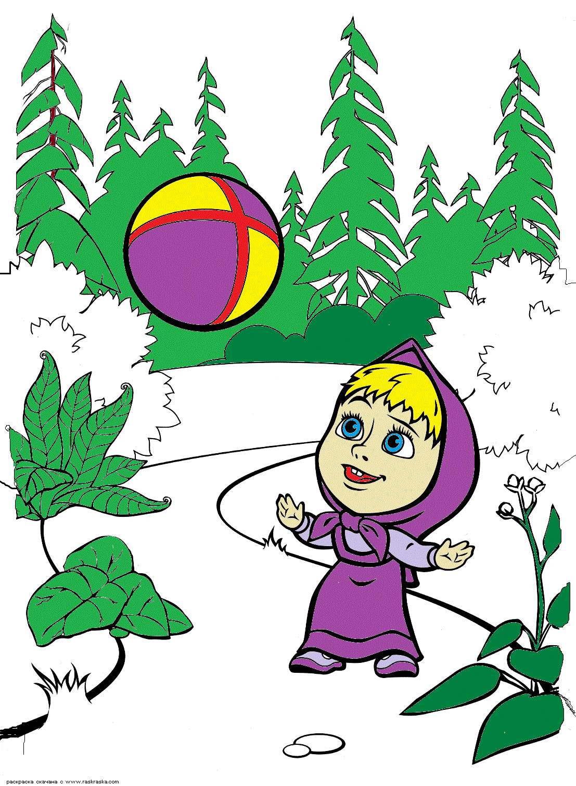
Винни-Пух в 9часов пошёл в гости к Кролику, а вернулся в 12 часов. Сколько часов он гостил у Кролика, если 1 час он затратил на дорогу?
3
2

Slide 11
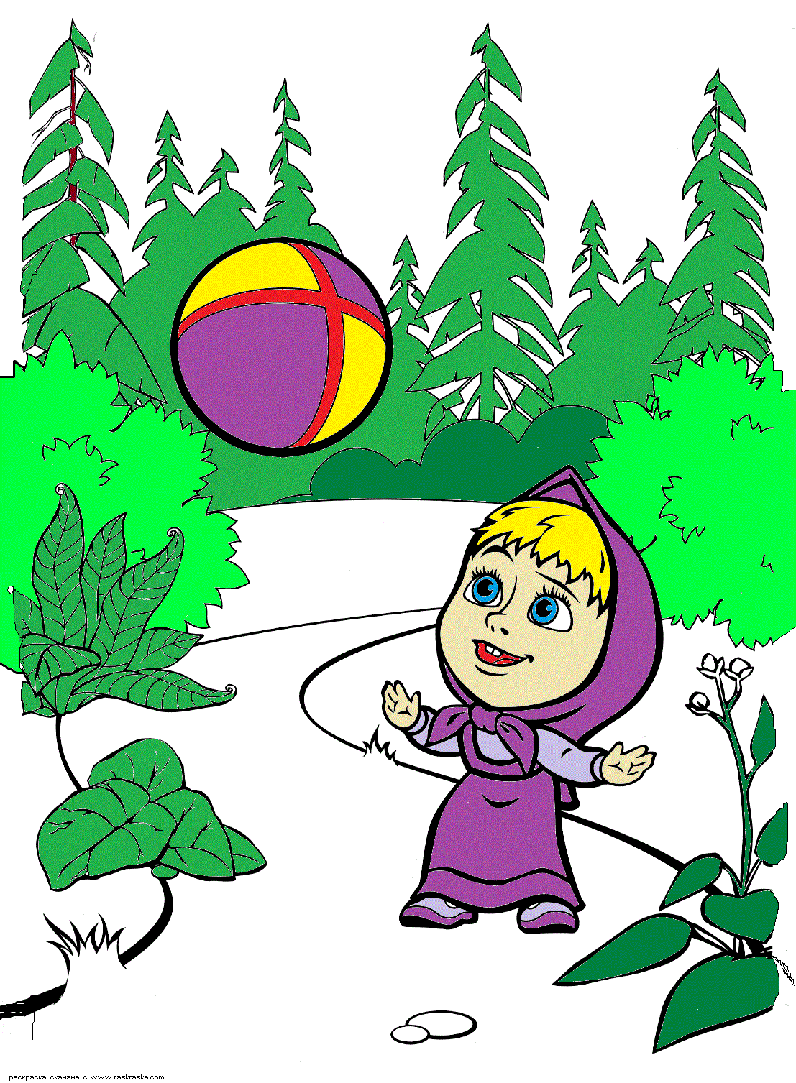
У Нины 20 рублей. Она собирается купить магнит за 12 рублей и наклейку за 7 рублей. Достаточно ли денег для покупки?
да
нет

Slide 12
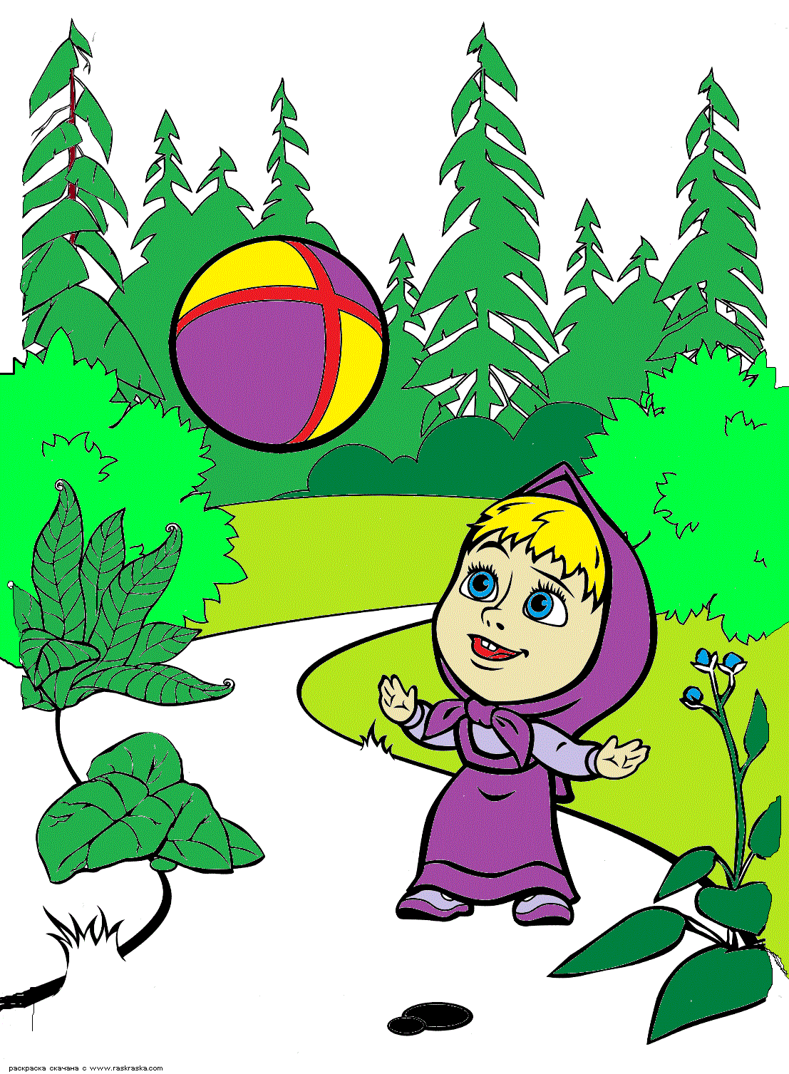
Митя задумал число, прибавил к нему 15 и получил 19. Какое число задумал Митя?
14
4

Slide 13
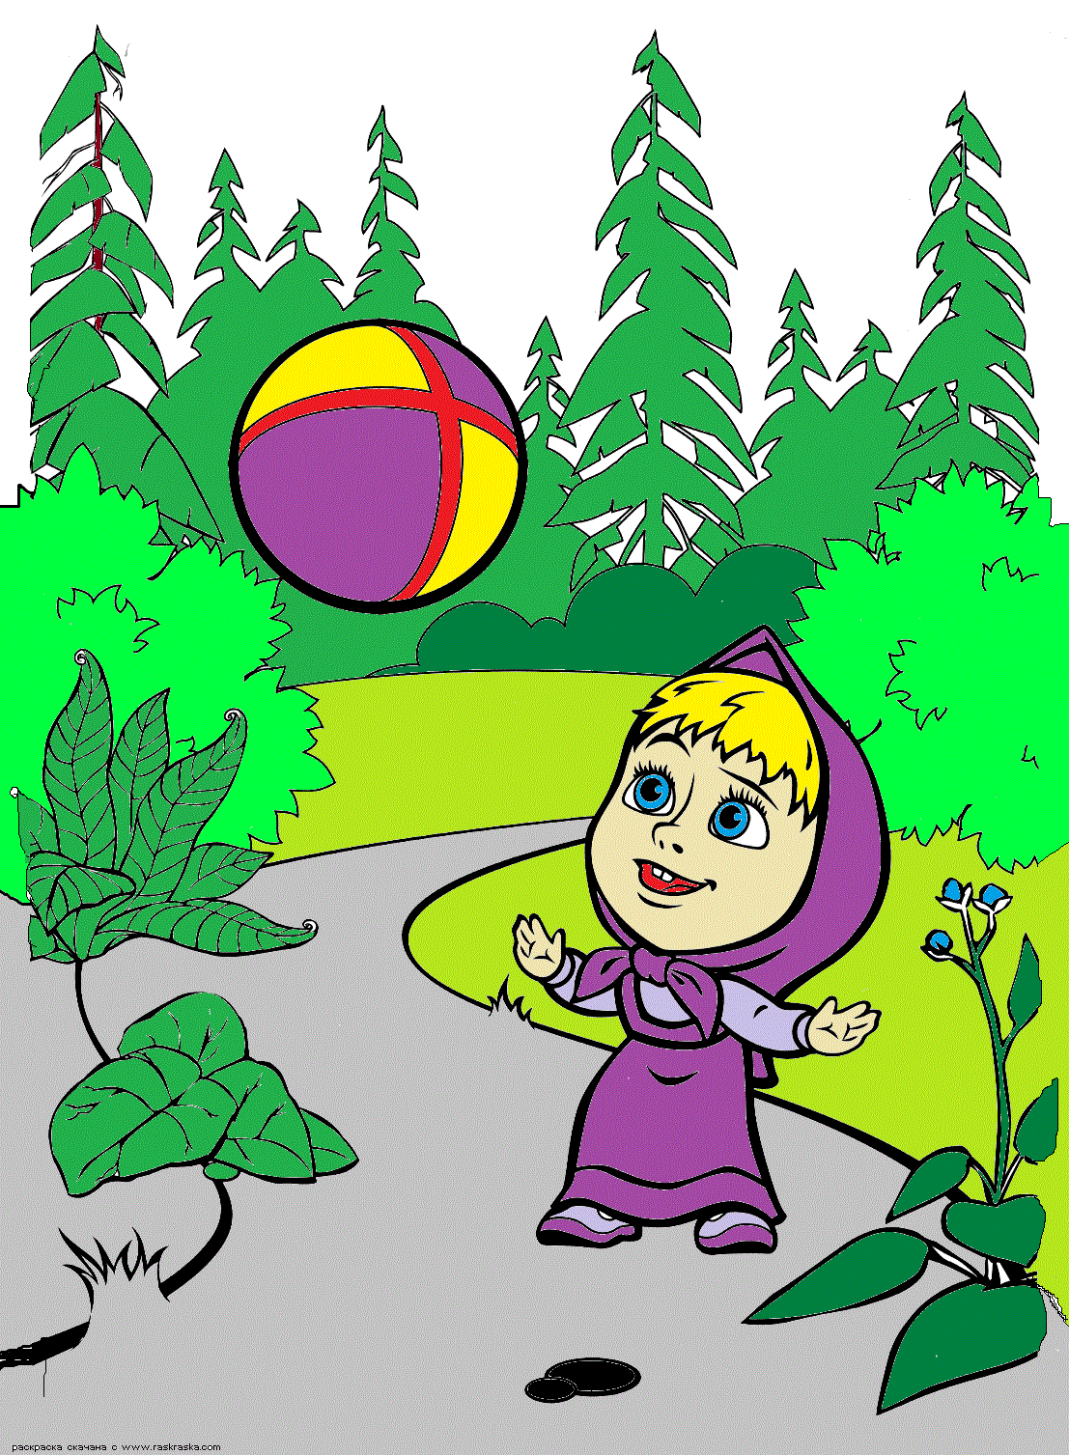
Сколько сторон у многоугольника?
5
6

Slide 14
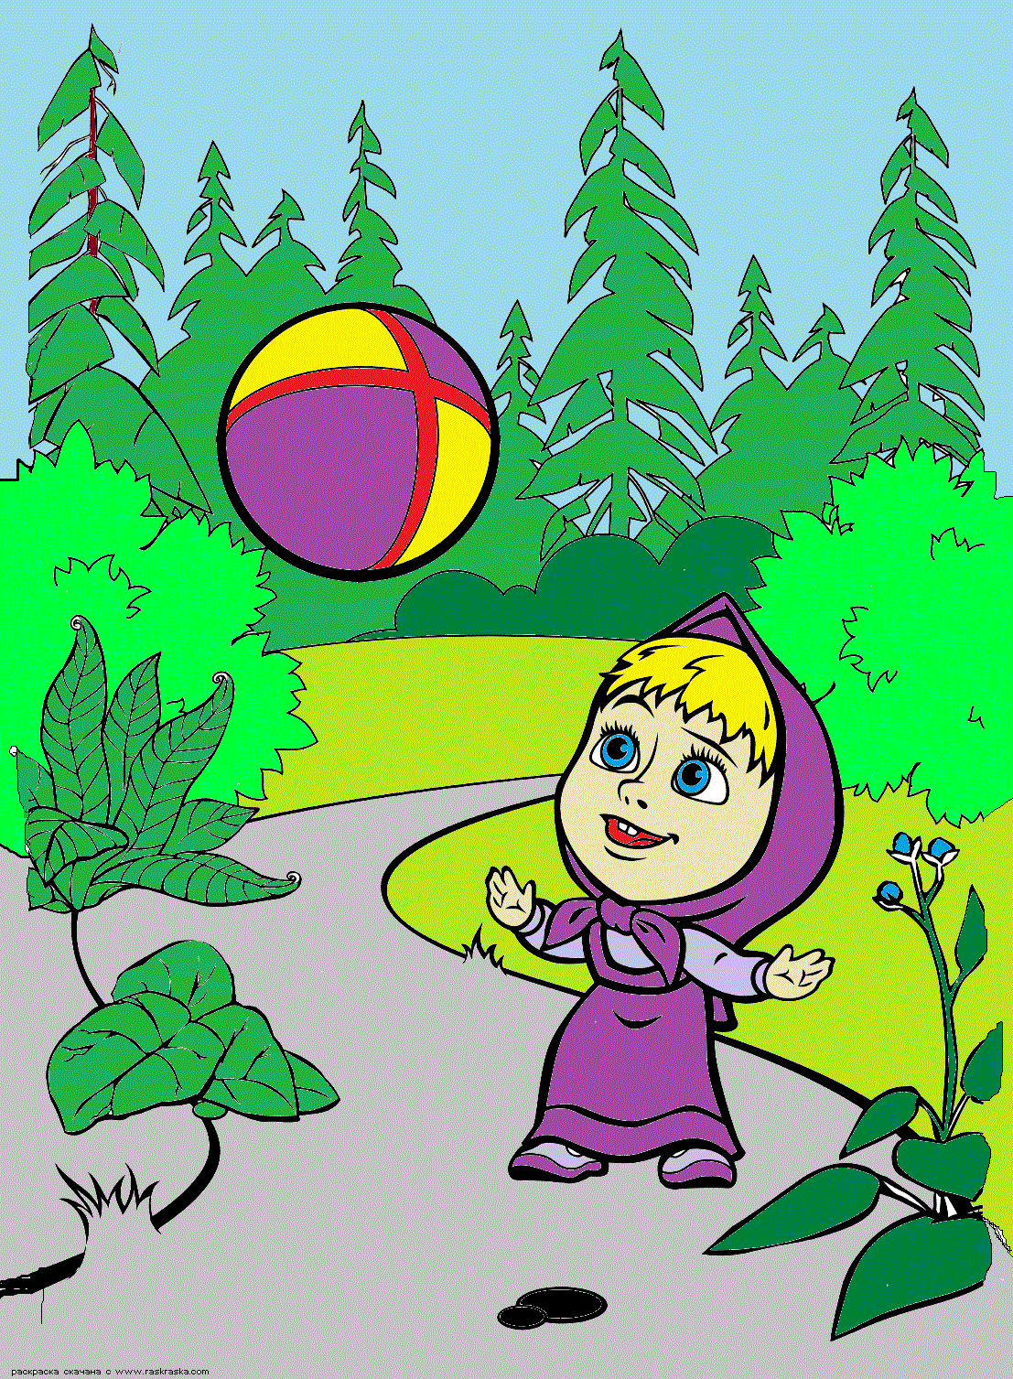
Сколько вершин у кубика?
8
6

Slide 15
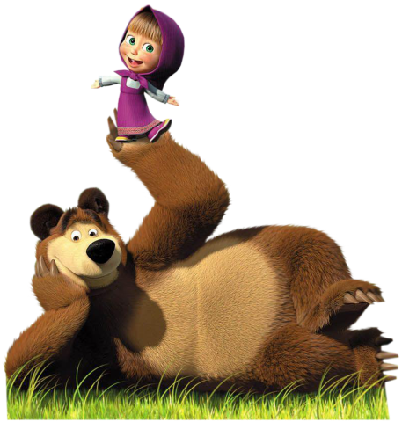
Молодец!

Slide 16
Источники
Комплексные тесты. Учебное пособие под ред. Н.А.Сениной. 1 класс/Легион, Ростов-на-Дону,2013 г.
Картинки - http://www.raskraska.com/catalog0001/4745.gif
http://funforkids.ru/pictures/mim/mim014.png
http://funforkids.ru/pictures/mim/mim001.png
http://ma-rina-s.narod.ru/FOTORAMKI/21M.png
http://www.photoshop-free.ru/_ph/26/535351497.png
http://1.bp.blogspot.com/-FRRoAsFnjE8/TZy9VxIsQSI/AAAAAAAAAAw/XK6cFIEMBNg/s1600/1dd6c325bd27.png

